Slide 2
FORMATION GARMIN GPS 175
Fonctionnalités
Présentation du GPS 175

Slide 3
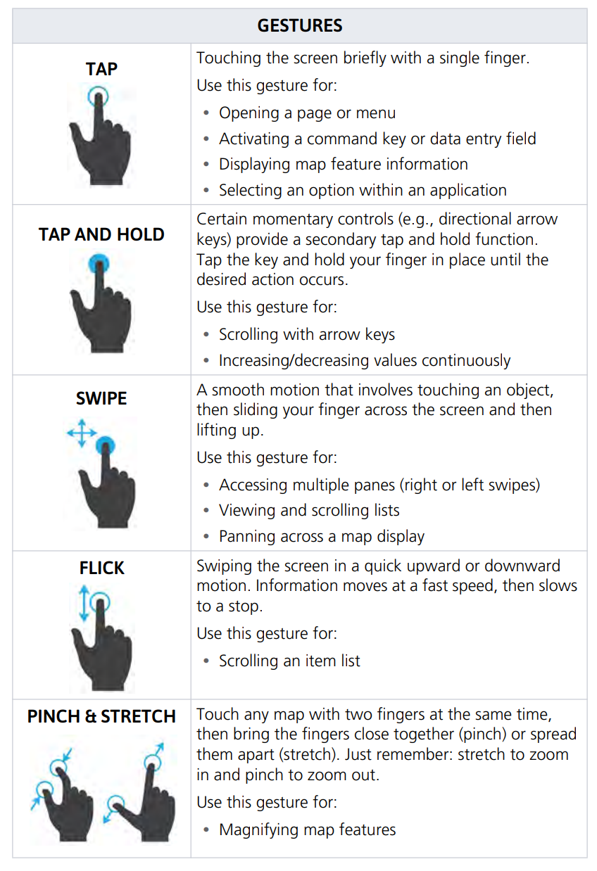
Présentation du GPS 175

Slide 4
ECRAN D'ACCUEIL
Ecran tactile
Power ON / OFF ou retour accueil
Détécteur de luminosité
Présentation du GPS 175
Repose doigts
Boutons rotatifs interne et externe

Slide 5
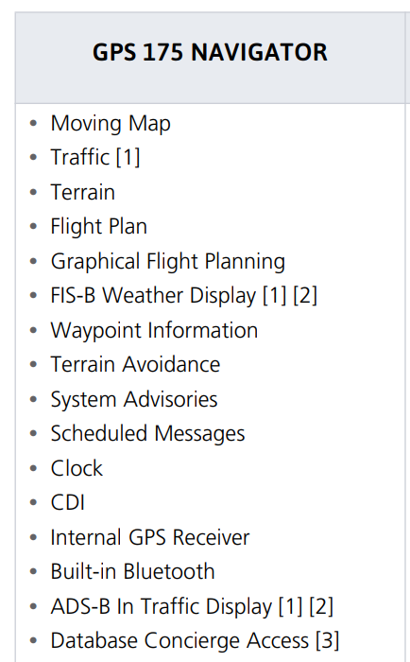
Présentation du GPS 175

Slide 6
Présentation du GPS 175
Power ON
L'écran de démarrage montre le statut de la base de donnée:
Nom et status de toutes les bases de données installées
L'accès à la mise a jour des bases de données.

Slide 7
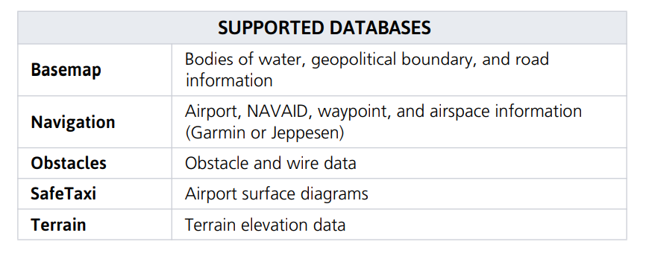
Data base
Mises à jour
La plupart des data base expirent à intervales réguliers, sauf pour la basemap et terrain qui n'ont pas de date d'expiration.
La vérification de la data base est à éffectuer avant chaque vol et, est de la responsabilité du pilote.

Slide 8
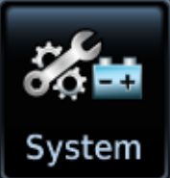
Data base
Import plan de vol

Slide 9
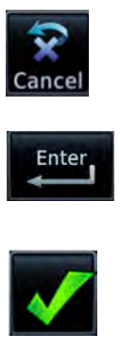
Ouvrir la liste des messages, si l'icône clignote c'est qu'il existe un message non lu.
Présentation du GPS 175
Ouvrir un menu dans une fonctionnalité
Revenir à la page précédente
Commandes
Annuler sans enregistrer de données
Valider une donnée
Séléctionner un item

Slide 10
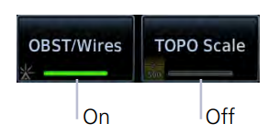
Toggle key, pour activer ou désactiver une fonction
Présentation du GPS 175
Commandes

Slide 11
ECRAN D'ACCUEIL
Présentation du GPS 175
N/A
N/A
N/A
IFR

Slide 12
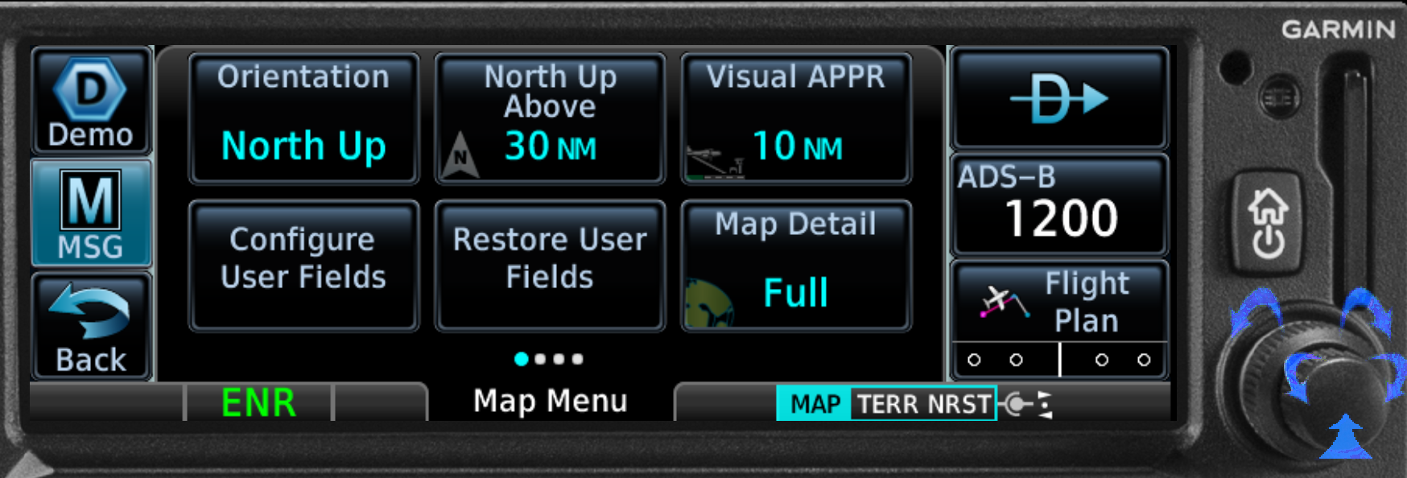
Menus
Présentation du GPS 175
Menu déroulant droite / gauche

Slide 13
Menus
Présentation du GPS 175
Menu déroulant haut / bas scroll bar

Slide 14
Présentation du GPS 175
Menus
Actions des boutons rotatifs et push

Slide 15
Navigation
Orientation de la carte
Nav range ring rayon en NM
Nav range ring, nord magnétique
Route vraie
Direct-TO
Vitesse sol
Map overlay icon
Vecteur vitesse
Position de l'avion

Slide 16
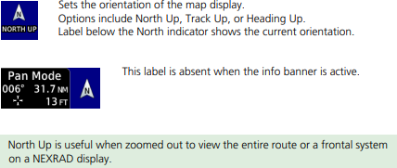
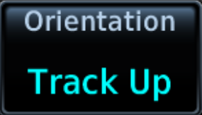
Navigation

Slide 17
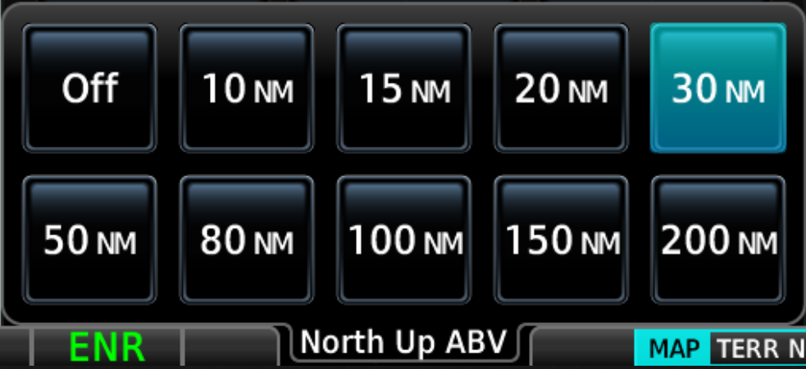
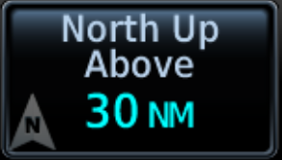
Navigation

Slide 18
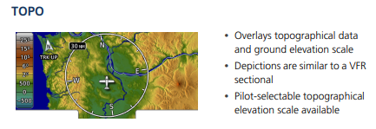
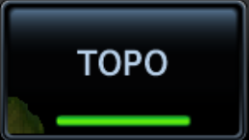
Navigation
Altitude du terrain

Slide 19
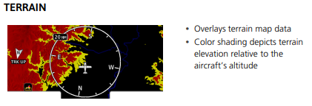
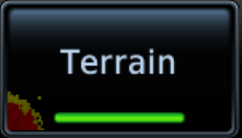
Navigation
Hauteur du terrain par rapport à l'avion

Slide 20
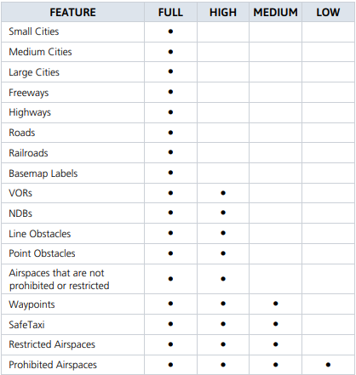
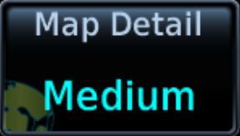
Navigation

Slide 21
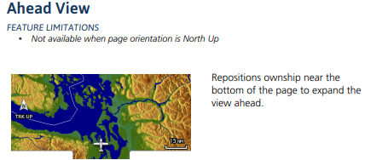
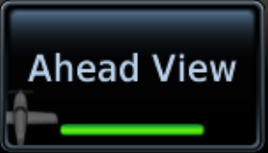
Navigation

Slide 22
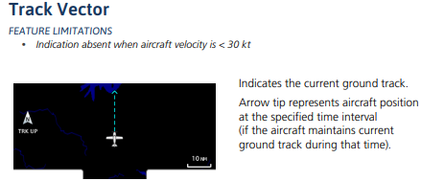
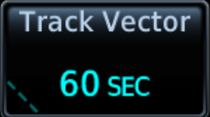
Navigation
Route sol suivie par l'avion, la pointe de la flèche indique la position de l'avion dans le temps sélectionné. Le vent est pris en compte.

Slide 23
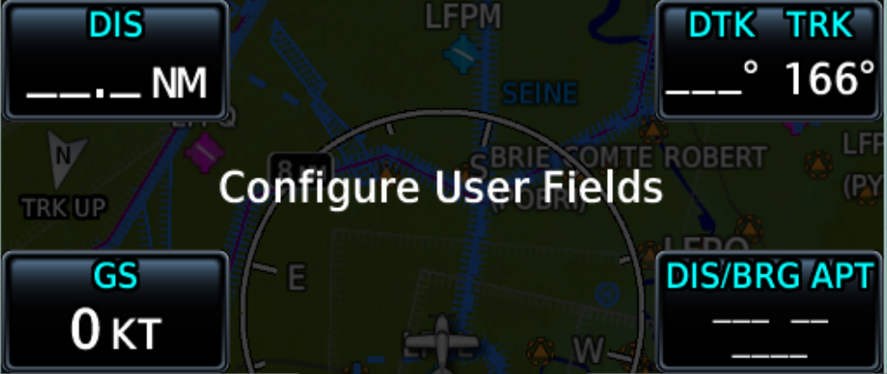
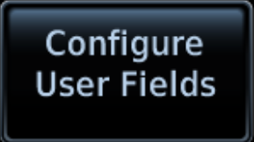
Navigation
Possibilité d'afficher d'autres informations dans les 4 angles de la map (voir page suivante)

Slide 24
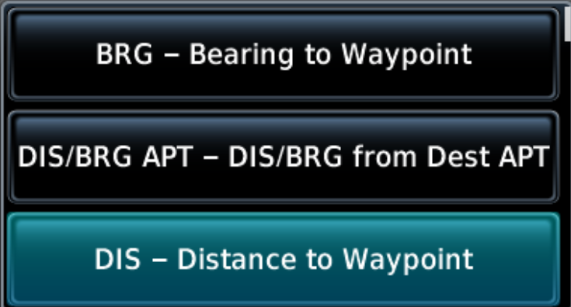
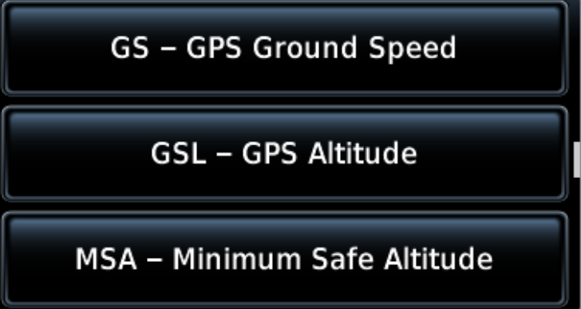
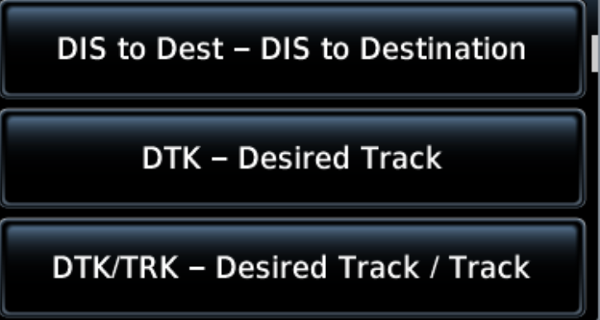
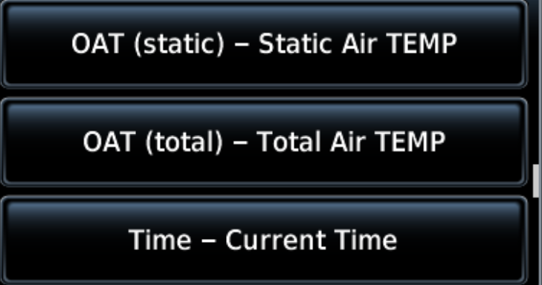
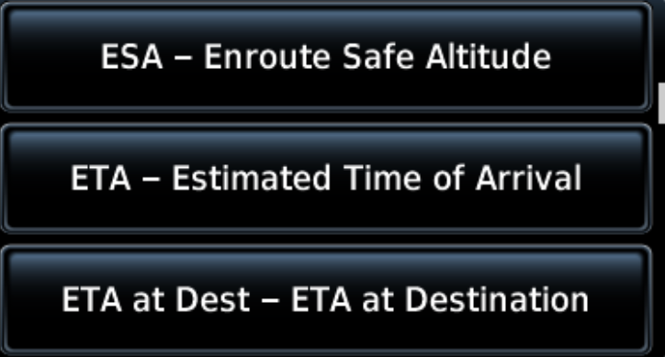
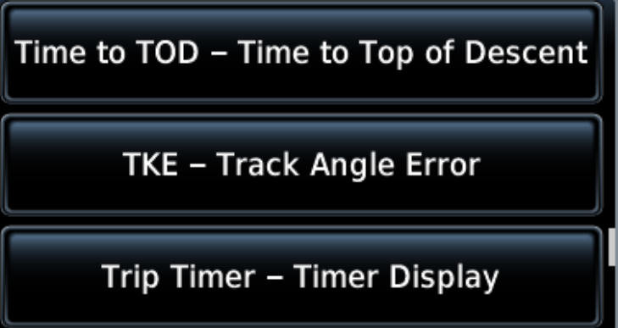
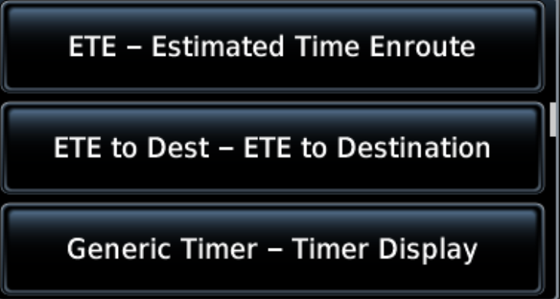
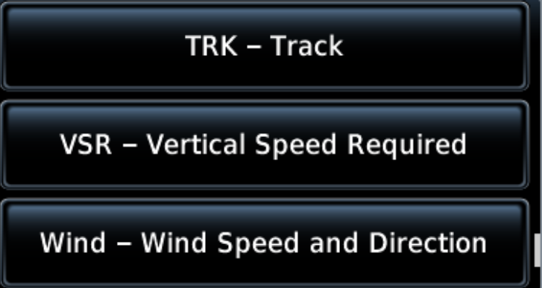
Navigation
IFR
N/A
N/A
IFR

Slide 25
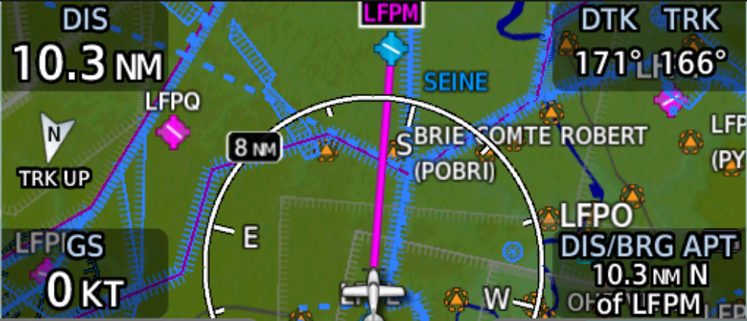
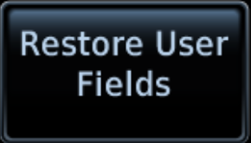
Navigation
Affiche les informations de base dans les 4 angles de la map.

Slide 26
Navigation
Branche active
Direct To
Liste des way points
Ajout d'un point
Course Deviation Indicator

Slide 27
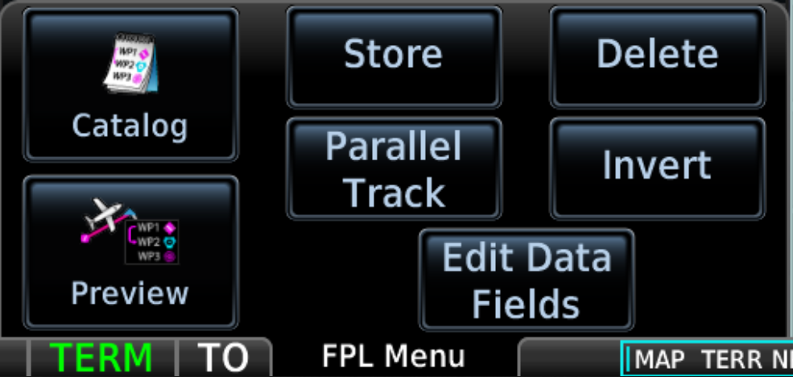
Navigation
Liste des log de nav enregistrés
Enregistrer le log de nav
Effacer le log de nav actif
Voir la totalité du trajet sur la map (A utiliser pour vérifier la cohérence de la navigation)
Créer une route paralèlle
Changer les champs du log de nav
Inverser le log de nav actif

Slide 28
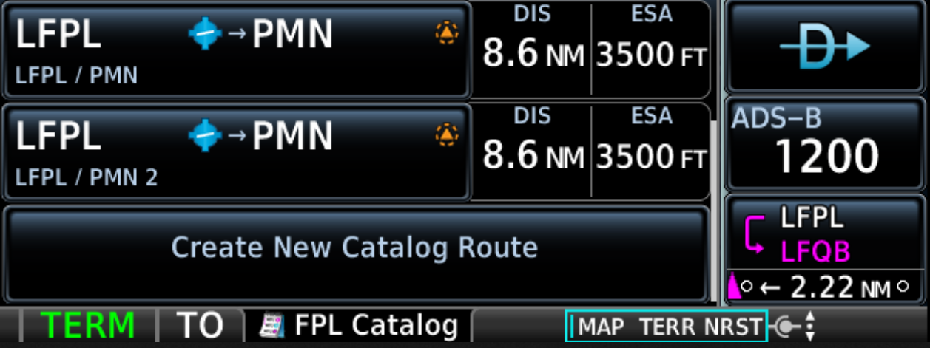
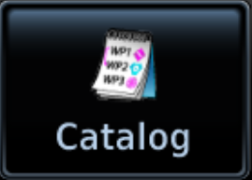
Navigation
Liste des log de nav enregistrés
Enregistrer le log de nav
Possibilité de créer un nouveau log pendant qu'une navigation est en cours

Slide 29
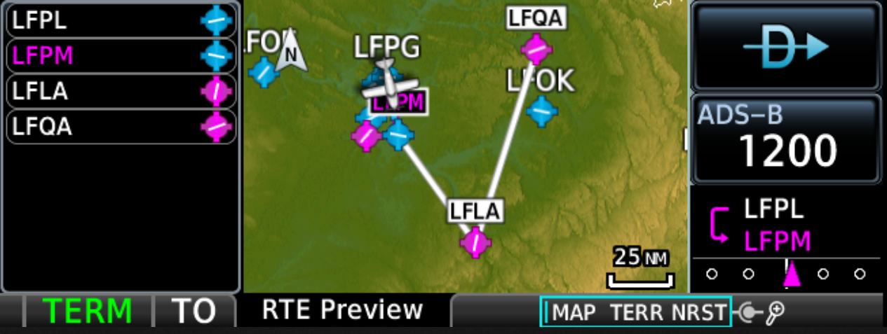
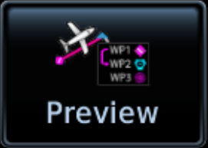
Navigation
Liste des points reports
Layout en mode plan avec Nord Up
A utiliser systématiquement pour vérifier la cohérence du log de nav, NE PAS UTILISER POUR NAVIGUER

Slide 30
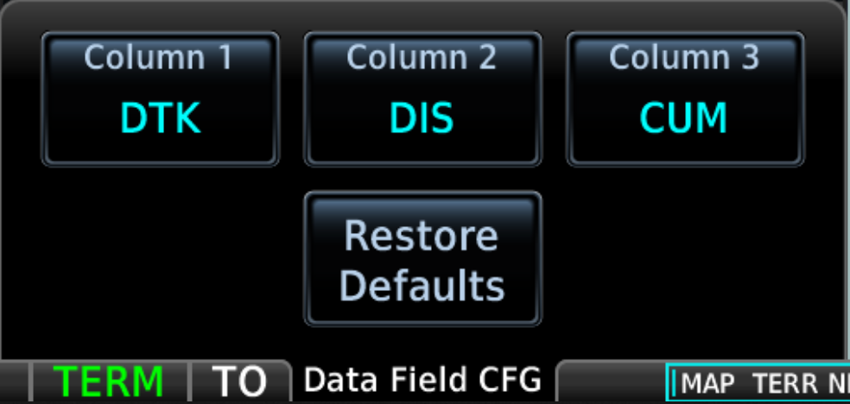
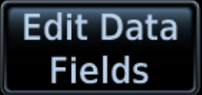
Navigation
Réglage des informations des 3 colonnes du log de nav
Revenir à la configuration d'origine du log de nav

Slide 31
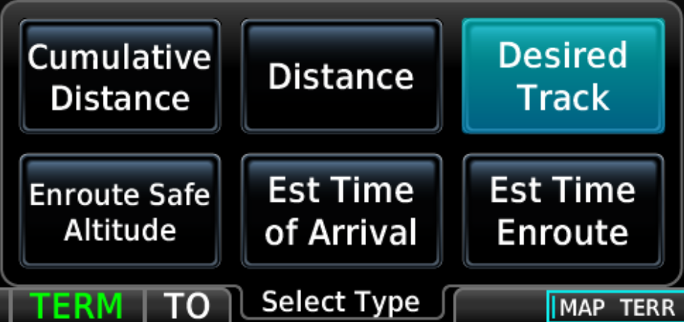
Navigation

Slide 32
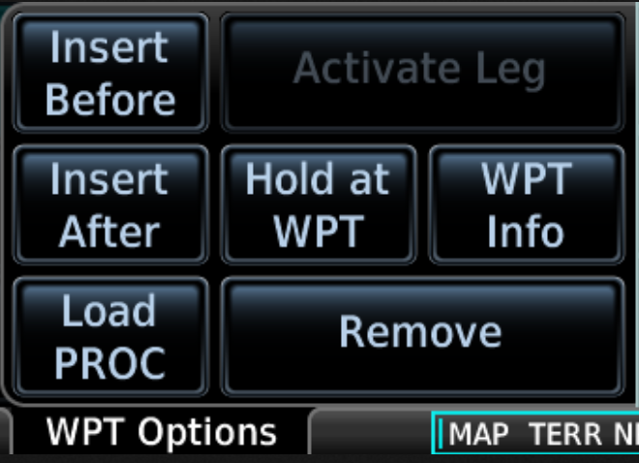
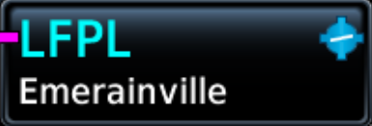
Navigation
Insérer un nouveau way point dans le log de nav
Info du point tournant
IFR
Supprimer le point tournant

Slide 33
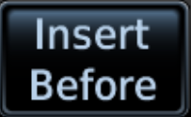
Navigation
Valider le point

Slide 34
Navigation
Possibilité de trouver un point pré enregistré

Slide 35
Navigation
Choix du radial pour aller vers le Way point
Choix du Waypoint
Route pour rejoindre le waypoint au plus court
Activer le direct to

Slide 36
Navigation
Choix du radial pour aller vers le Way point
CDI, ici le radial Nord a été choisi pour rejoindre LFQA
ETA à LFQA
Le log d'origine reste en standby, possibilité de revenir vers celui-ci en désactivant le direct To

Slide 37
Navigation
Retirer le Direct TO LFQA
Le log d'origine reste en standby, possibilité de revenir vers celui-ci en désactivant le direct To

Slide 38
Navigation
Le log d'origine est revenu

Slide 39
Navigation
Possibilité de trouver un point pré enregistré

Slide 40
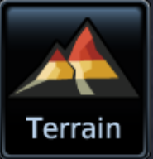
Navigation

Slide 41
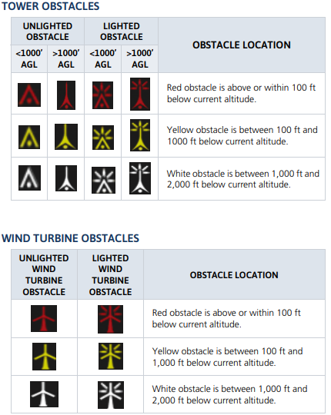
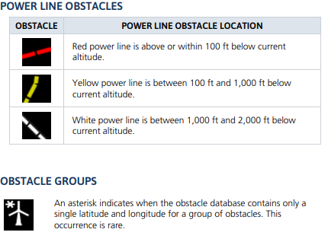
Navigation

Slide 42
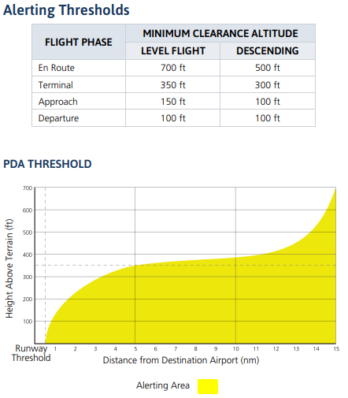
Navigation

Slide 43
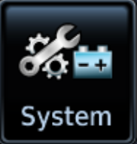
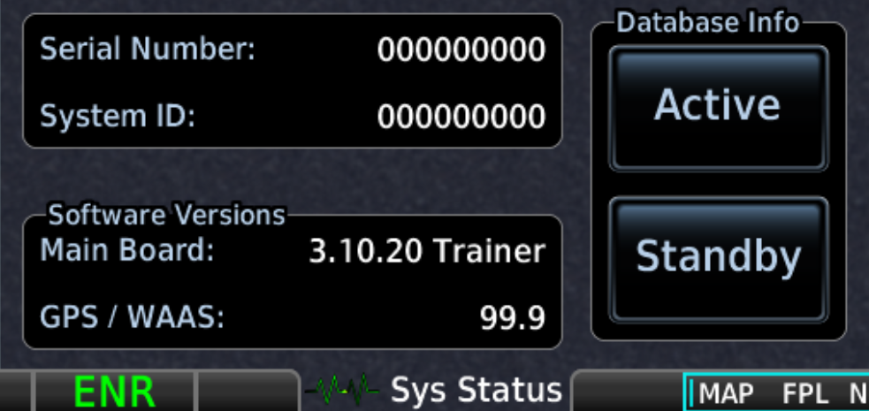
Réglages
Data base active
Data base en attente

Slide 44
Réglages
Système SBAS en service
Précision de la position GPS et phase de vol
Position des satellites visibles
Position GPS
Status des satellites, utilisé, en acquisition, avec correction, exclu etc.....

Slide 45
Réglages

Slide 46
Réglages
Approche, terminal, en route
Active ou désactive le CDI
Sélection des surfaces d'aérodromes pour la fonction nearest et alerte terrain lors d'une approche

Slide 47
Réglages
Réglage des raccourcis pour le bouton rotatif. Le premier slot est toujours Map

Slide 48
Réglages
Activation des alertes de zones. Les zones prohibited ne peuvent pas être désactivées.
Altitude buffer: hauteur par rapport à la zone, a partir de laquelle l'alarme est déclenchée.

Slide 49
Réglages
Déviation magnétique par rapport à la référence utilisée.
Réglage des unités, la navigation peux être par rapport au nord magnétique ou vrai. Il y a aussi un réglage "référence user" pour le Nord, attention qu'il ne soit pas activé.

Slide 50
Réglages
Cellule photo sensible
Le réglage de la luminosité est automatique. Il est possible de régler un écart par rapport au réglage automatique de +/- 10%.

Slide 51
Réglages
Possibilité de connecter une tablette en bluetooth, et d'importer un plan de vol via l'application Garmin Pilot

Slide 52
Réglages
Réglage d'un message périodique, très utile pour le changement de réservoir

Slide 53
Réglages

Slide 54
Informations

Slide 55
Garmin pilot
Application pour préparer ses vols, mais aussi pour l'utiliser en vol comme SDVFR.
Possibilité d'avoir les cartes vac, météo, notam, bilan carbu, masse et centrage.... et de télécharger les documents sur la tablette ou portable.
Envoyer les plans de vol directement dans le GPS 175 par bluetooth
Afficher des check lists
Etendre l'affichage du Garmin 175 sur la tablette
1 mois d'essais (US), puis 105 euros / an pour l'Europe en version standard
Application en anglais

